Slide 1

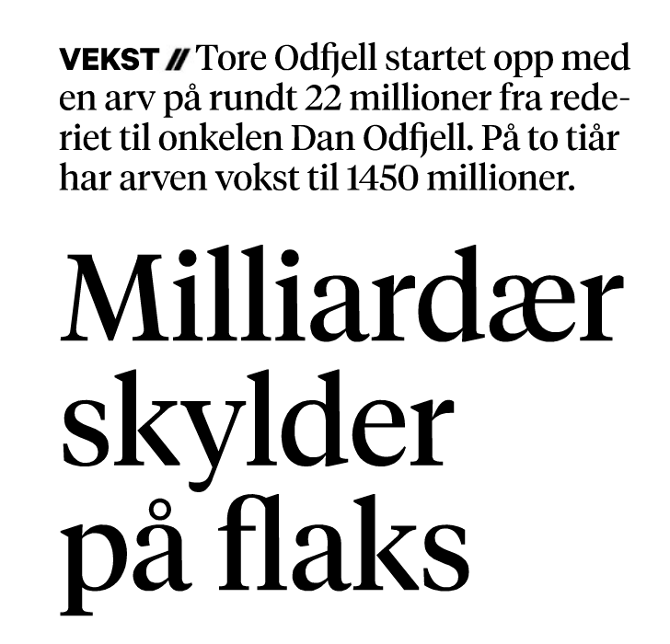

Milliardær med flaks
Bergens Tidende 22.11.2015
Oppgave:
Beregn årlig realavkastning etter skatt regnet i prosent.
Bruk KVM til å tallfeste hvilken risiko investoren har tatt for å oppnå denne avkastningen.

Slide 2
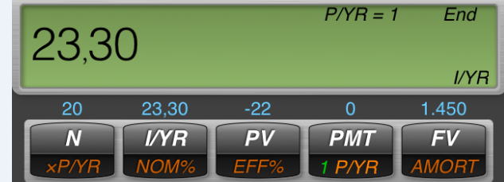
Årlig avkastning
Investering, sluttverdi og levetid er gitt.
Oppgaven er å beregne årlig avkastning i %.
Regnearket Diskontering, Fane 1:
Finanskalkulator:
Årlig avkastning er ca. 23 %.
Dette er nominell (inflatert) avkastning. Vi antar at den også er før skatt.
Ønsker: Reell avkastning etter skatt.

Slide 3
Årlig avkastning, forts.
23 % er nominelt før skatt.
Nominelt etter skatt er 17 % fra (5.6) på side 250, hvor vi antar 28% skatt på finansinntekter:
17 % er nominell (inflatert) avkastning. Gjennomsnittlig inflasjon i perioden var ca. 2 %.
Realavkastningen (deflatert) etter skatt er derfor ca. 15 % fra (3.20):

Slide 4
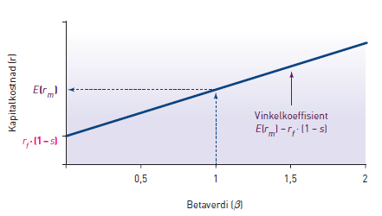
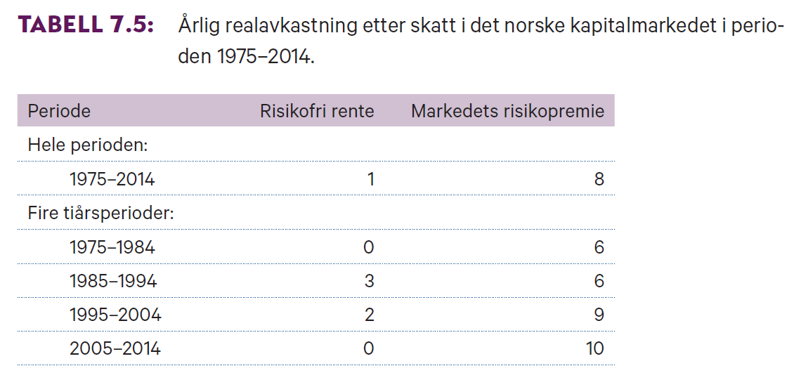

KVM og risiko
KVM, s. 375:
(7.9)
Historisk risikofri rente etter skatt og markedets risikopremie fra tabell 7.5 (s. 378):
Vi bruker 1 % risikofri realrente etter skatt og 7 % risikopremie for markedet.
Setter disse to tallene og avkastningen på 17 % inn i KVM.
Den ukjente i KVM er dermed risikoen :
$$β$$

Slide 5


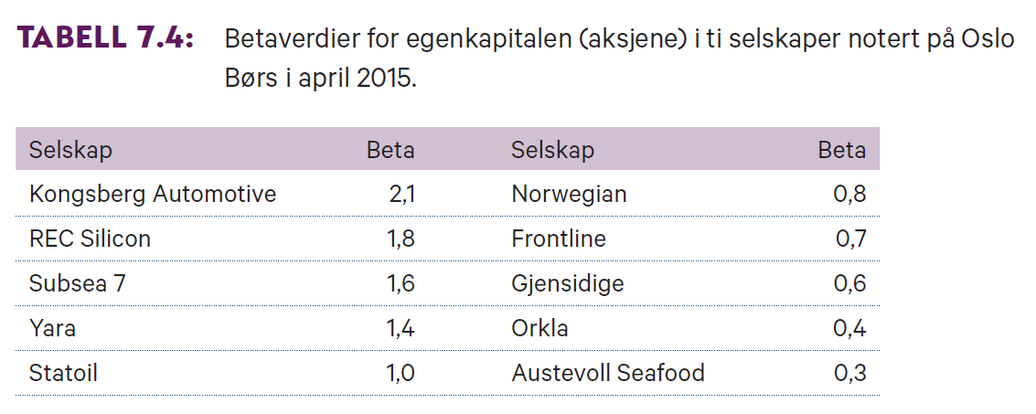
Flaks eller dyktighet?
Beta på 2,3 er svært høyt, spesielt som et snitt over hele 20 år. Husk:
  Beta er 0 for risikofritt prosjekt.
  Beta er 1 i gjennomsnitt for alle prosjekter.
  Beta på 2,3 er uvanlig høyt på Oslo Børs:

Slide 6
Flaks eller dyktighet?, forts.
Dermed fra KVM:
  17 % er mer enn investor kan vente selv ved å ta ekstra høy risiko.
  Tre forklaringer gjenstår:
    Skyhøy gjedsgrad (s. 410: gjeld øker egenkapitalbeta).
    Ekstrem dyktighet.
    Atskillig flaks.

